Slide 1
深度生成模型
《神经网络与深度学习》
https://nndl.github.io/

Slide 2
深度生成模型
深度生成模型就是利用神经网络来建模条件分布p(x|z;θ)。
对抗生成式网络（Generative Adversarial Network，GAN）[Goodfellow et al., 2014]
变分自编码器（Variational Autoencoder，VAE）[Kingma and Welling, 2013, Rezende et al., 2014]。
Notes:
一般为了简化模型，假设隐变量先验分布p(z;θ)为标准高斯分布N(z;0,I)。
隐变量z的每一维之间都是独立的。在这个假设下，先验分布p(z;θ)中没有参
数。

Slide 3
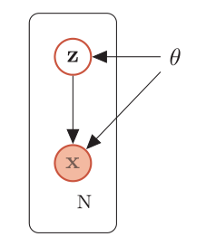
生成模型
生成模型指一系列用于随机生成可观测数据的模型。
生成数据x的过程可以分为两步进行：
根据隐变量的先验分布p(z;θ)进行采样，得到样本z；
根据条件分布p(x|z;θ)进行采样，得到x。
Notes:
一般为了简化模型，假设隐变量先验分布p(z;θ)为标准高斯分布N(z;0,I)。
隐变量z的每一维之间都是独立的。在这个假设下，先验分布p(z;θ)中没有参
数。

Slide 4
变分自编码器

Slide 5

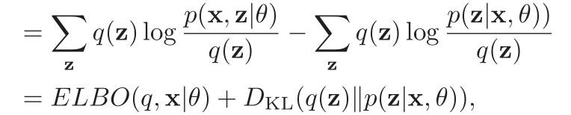
EM算法回顾
给定一个样本x，其对数边际似然log p(x|θ)可以分解为
M step
E step

Slide 6
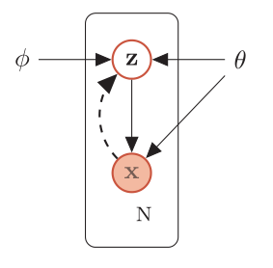
变分自编码器(VAE)
变分自编码器的模型结构可以分为两个部分：
寻找后验分布p(z|x;θ)的变分近似q(z|x;ϕ∗ )；
变分推断：用简单的分布q去近似复杂的分p(z|x;θ)
在已知q(z|x;ϕ∗ )的情况下，估计更好的生成p(x|z;θ)。
用神经网络来替代
Notes:
在深度生成模型中，p(z|x;θ)是非常复杂的分布，很难用简单的分布去近似。

Slide 7
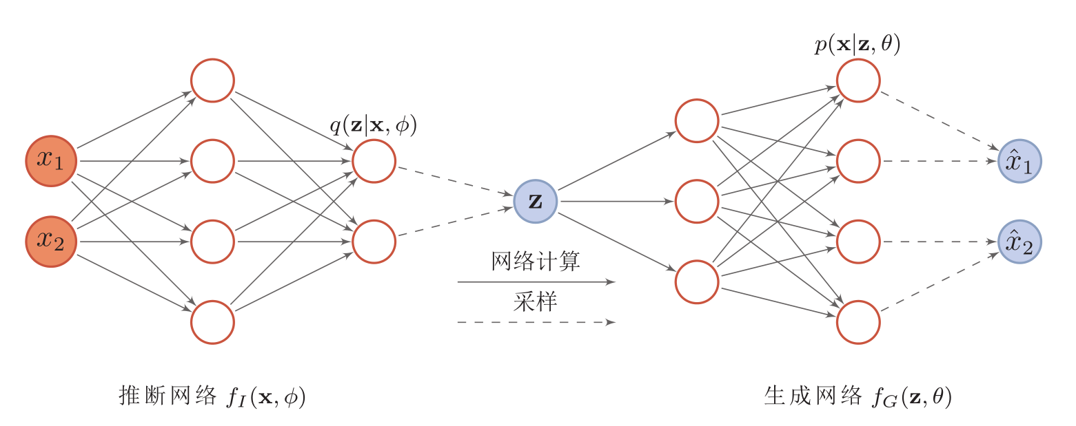
变分自编码器

Slide 8
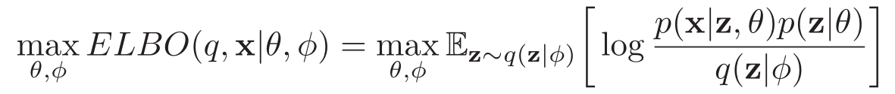
模型汇总

Slide 9
再参数化
分布q(z|x,ϕ)依赖于参数ϕ
再参数化（reparameterization）是实现通过随机变量实现反向传播的一种重要手段
ϵ ∼ N(0,I)
z = µ_{I} + σ_{I}⊙ϵ,
z ∼ N(µ_{I} ,σ_{I}²I)

Slide 10
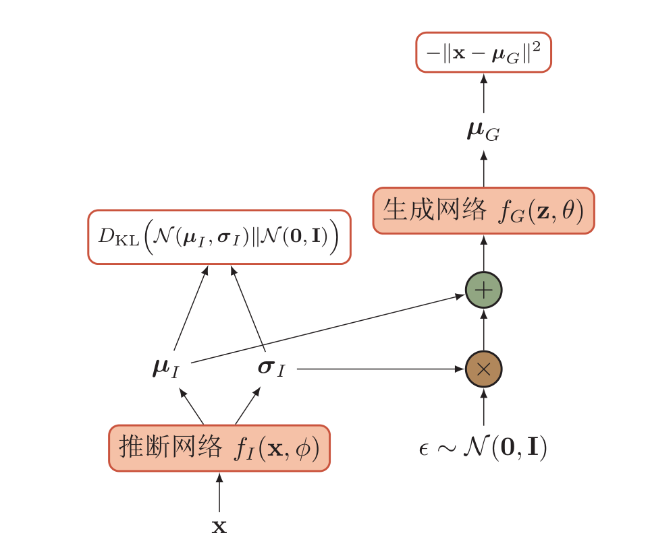
变分自编码器的训练过程

Slide 11
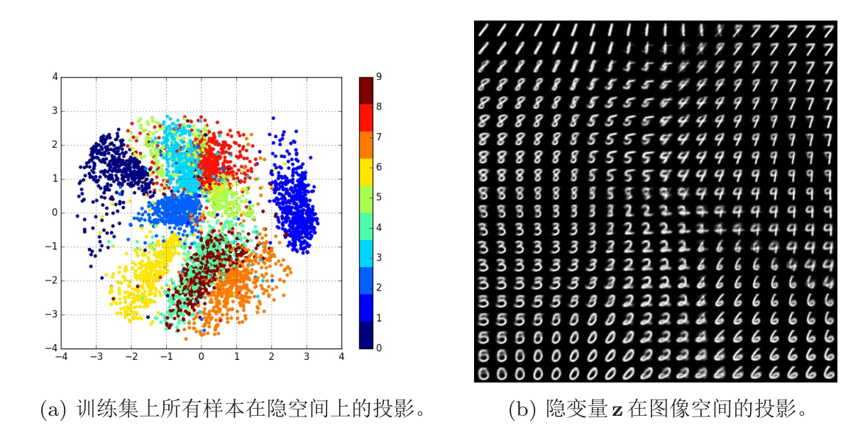
变分自编码器学习到的隐变量流形

Slide 12
生成对抗网络

Slide 13
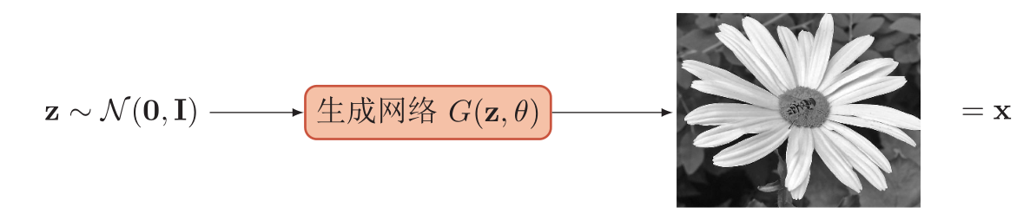
显式密度模型和隐式密度模型
显式密度模型
显示地构建出样本的密度函数p(x|θ)，并通过最大似然估计来求解参数；
变分自编码器、深度信念网络
隐式密度模型
不显示地估计出数据分布的密度函数
但能生成符合数据分布p_{data} (x)的样本
无法用最大似然估计

Slide 14
生成对抗网络
生成对抗网络由一个生成网络与一个判别网络组成。生成网络从潜在空间（latent space）中随机采样作为输入，其输出结果需要尽量模仿训练集中的真实样本。
判别网络的输入则为真实样本或生成网络的输出，其目的是将生成网络的输出从真实样本中尽可能分辨出来。

Slide 15
MinMax Game
生成网络要尽可能地欺骗判别网络。
判别网络将生成网络生成的样本与真实样本中尽可能区分出来。
两个网络相互对抗、不断调整参数，最终目的是使判别网络无法判断生成网络的输出结果是否真实。

Slide 16
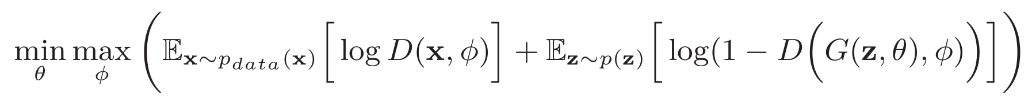
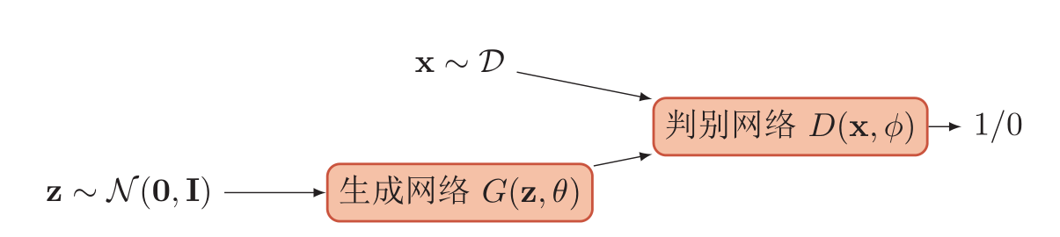
MinMax Game

Slide 17
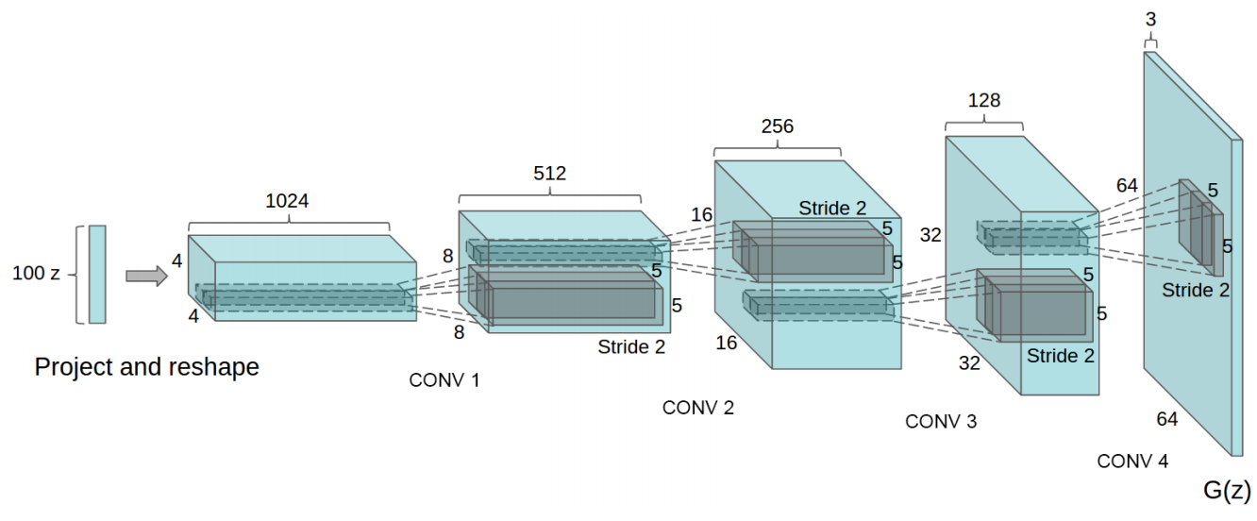
一个具体的模型：DCGANs
判别网络是一个传统的深度卷积网络，但使用了带步长的卷积来实现下采样操作，不用最大汇聚（pooling）操作。
生成网络使用一个特殊的深度卷积网络来实现使用微步卷积来生成64×63大小的图像。
Notes:
DCGANs的主要优点是通过一些经验性的网络结构设计使得对抗训练更
加稳定。比如，（1）使用代步长的卷积（在判别网络中）和微步卷积（在生成
网络中）来代替汇聚操作，以免损失信息；（2）使用批量归一化；（3）去除卷积
层之后的全连接层；（4）在生成网络中，除了最后一层使用Tanh激活函数外，
其余层都使用ReLU函数；（5）在判别网络中，都使用LeakyReLU激活函数。

Slide 18
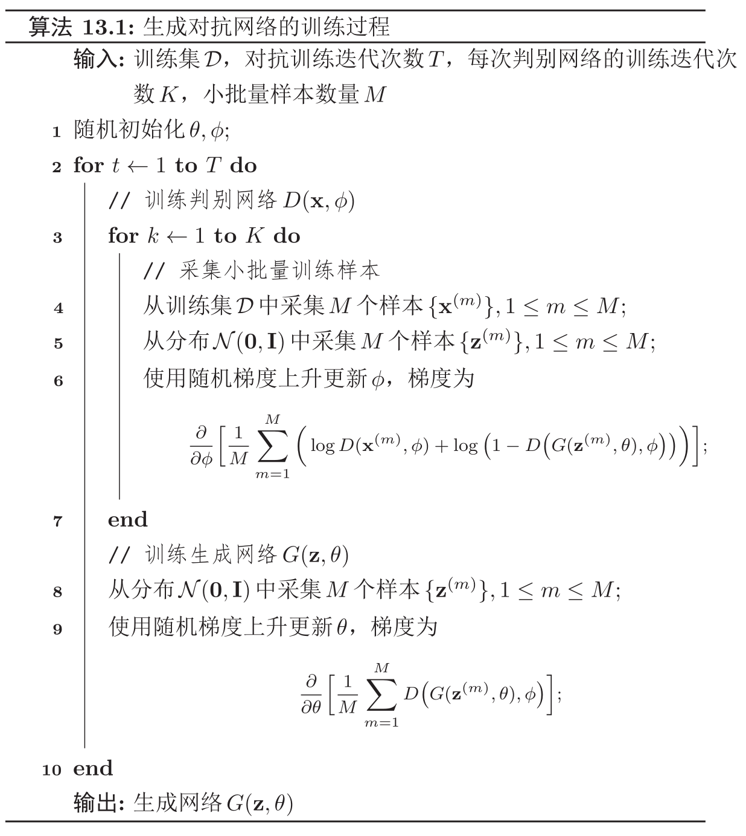
训练过程

Slide 19
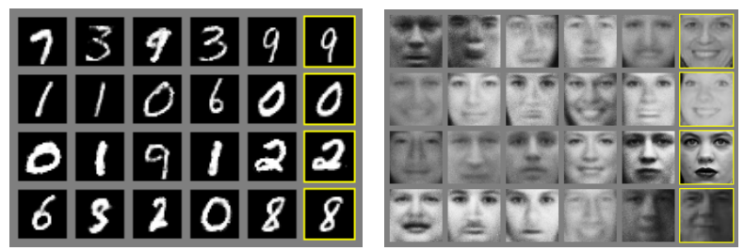
例子

Slide 20
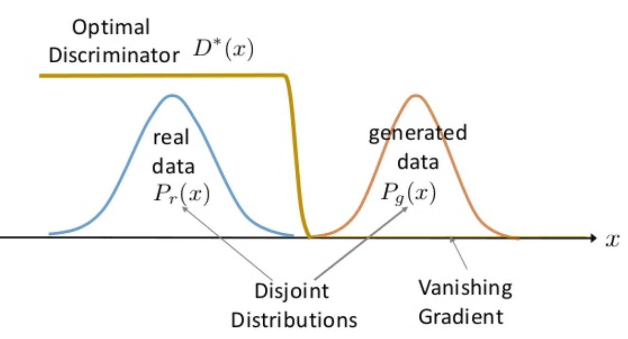
不稳定性

Slide 21
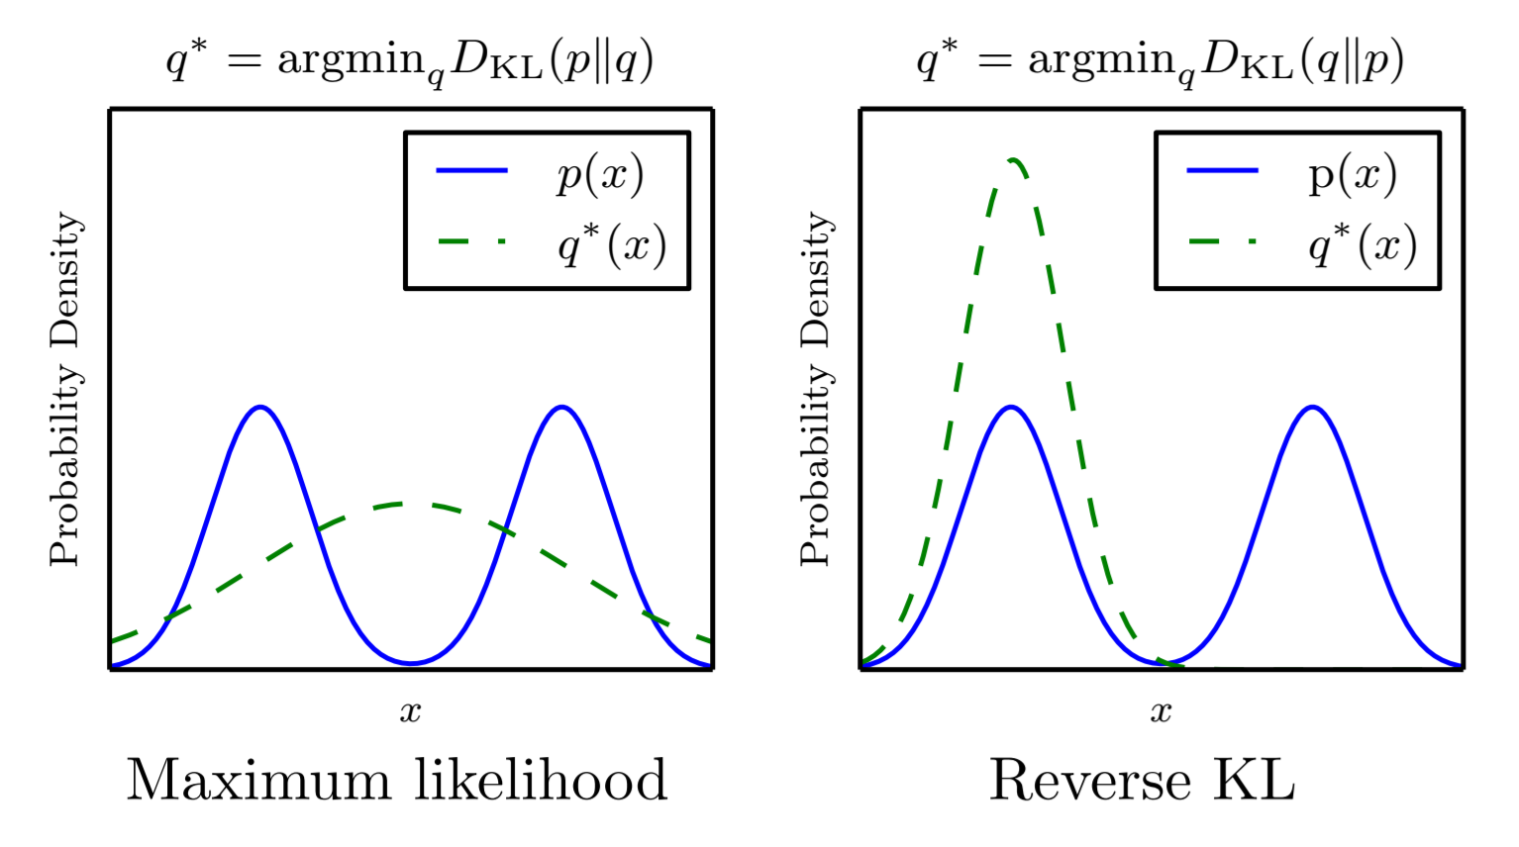
模型坍塌

Slide 22
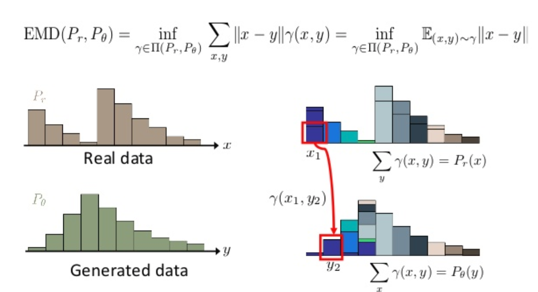
Earth Mover’s Distance

Slide 23
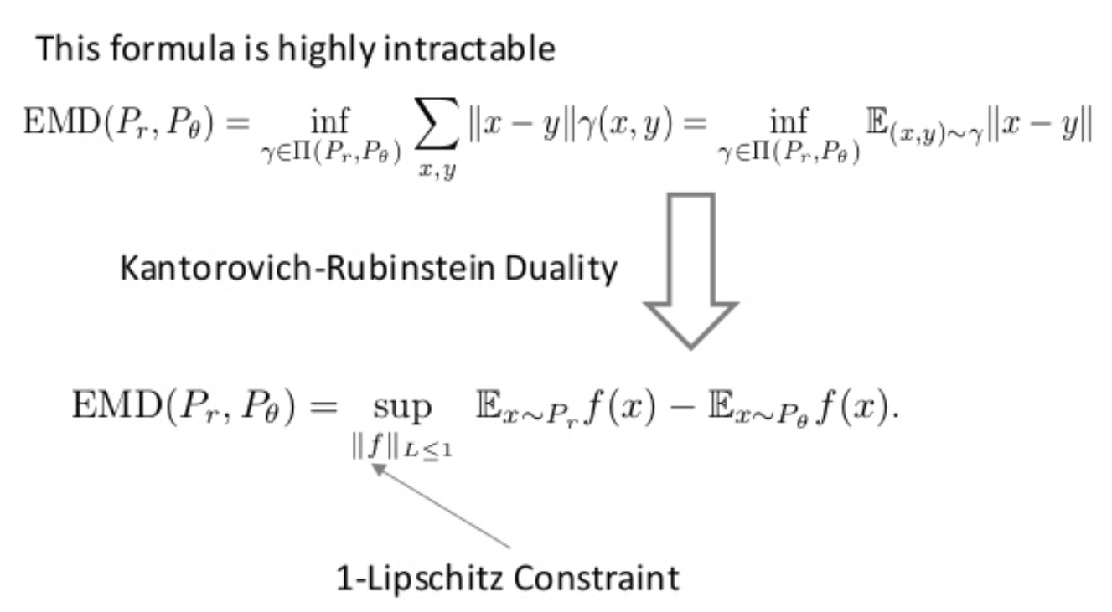
Kantorovich-Rubinstein duality

Slide 24
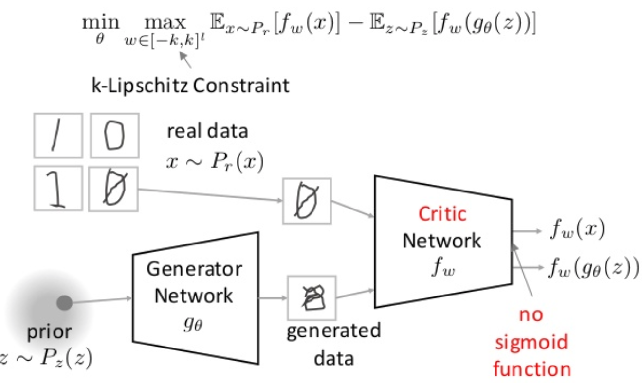
Wasserstein GAN

Slide 25
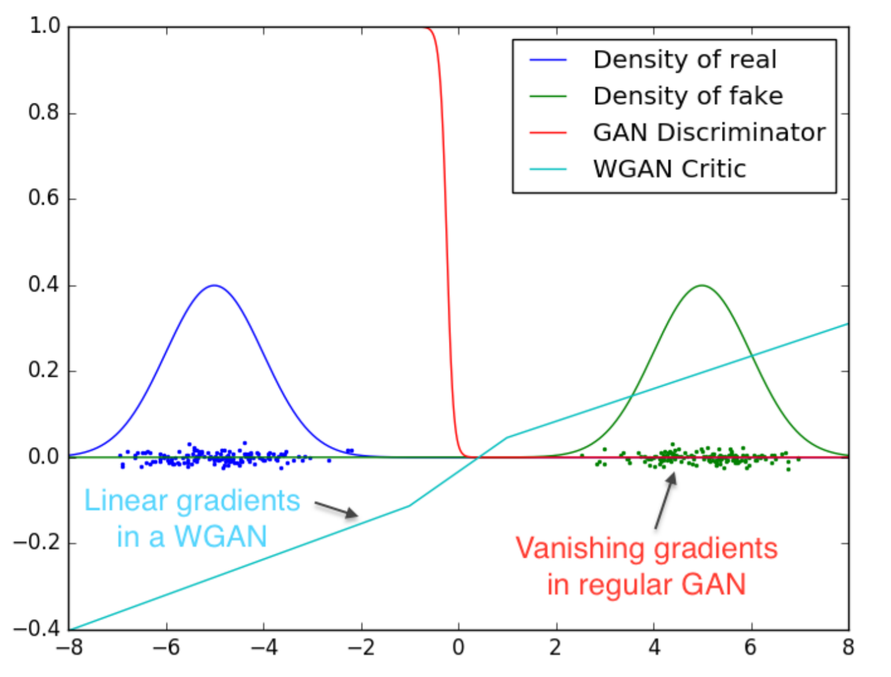
梯度问题

Slide 26

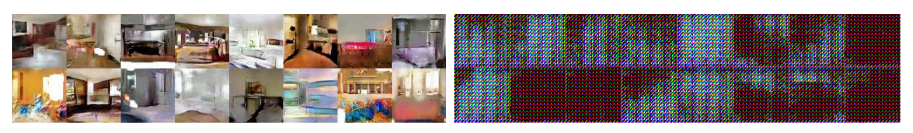
WGAN
DCGAN
batch normalization
constant number of filters at every layer

Slide 27
https://nndl.github.io/

